Slide 1
Сохраним речку Судогда
Работу выполнили:
ученицы 9-го класса
МБОУ «Судогодская ООШ» Костомарова Юлия и Журба Дарья
2015 год

Slide 2
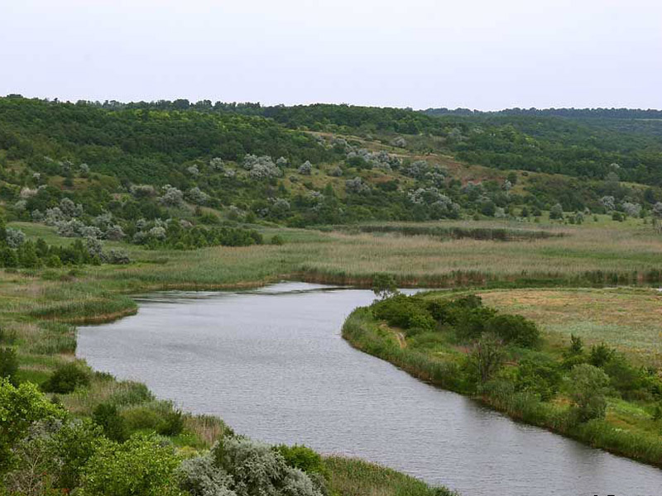
На уроках биологии и географии мы часто говорим о том, что человечество, живя в природе, используя природные ресурсы, наносит природе серьезный ущерб. Активно эксплуатируя природу, люди часто не задумываются о том, к каким последствиям в будущем это приведет.
Но наш рассказ – о тех людях, которые думают не только о сегодняшнем дне, а бескорыстно и верно любят родной край.

Slide 3
Журухина Ирина Александровна
Журухина И.А. родилась в 1935 году в п.Красная Горбатка Селивановского района. Большую часть своей жизни она посвятила охране природы Судогодского района.
В Судогду Ирина Александровна приехала в 70-е годы . Ей очень понравилось новое место жительства. Природа её очаровала: чистейшая, прохладная от ключей речка Судогда, красивые леса, богатые грибами и ягодами, а самое главное - добрые, работящие люди. Много забот легло на плечи этой женщины: она с лекциями посещала все ведущие предприятия района, проводила научно-практические конференции, вела работу в школах среди учащихся, проводила рейды по проверке ведения лесного хозяйства. Благодаря ее участию были сформированы два школьных лесничества: в Андреевской и Мошокской средних школах.

Slide 4
В начале 70-ых годов руководством области было принято решение о проведении водозабора из реки Судогда для нужд г. Владимира. Но Судогодский район всегда был один из самых маловодных в области и изъятие такого объема воды, который планировался, могло стать экологической катастрофой.
Ирина Александровна рассказывает: «Водозабор начал строиться еще с 1975 года , но долгое время строительство шло, что называется, ни шатко ни валко. Активные шаги по строительству начали предприниматься в начале 80-х годов прошлого века».
По инициативе Ирины Александровны был создан комитет по защите реки Судогды. В 1989 году была проведена экологическая экспедиция. Цели экспедиции были разнообразны, но главное - изучить состояние реки и выдать рекомендации по результатам обследования.

Slide 6
Борьбу по защите реки Ирина Александровна вела не одна. В беседе с нами она постоянно подчеркивала , что вместе с ней работало много людей , неравнодушных к тому , как живет природа Судогодского края. Это известные в прошлом люди :
А.М Галиней – руководитель школьного лесничества в Андрееве;
М.Д. Фролов - известный судогодский краевед;
В.А. Ферулев - главный санитарный врач района;
С.А. Бабенков – главный врач ЦРБ;
Ю.И. Трелин – ветеран труда;
Н.Г. Знахуренко- редактор районной газеты .

Slide 7
4 июня 1989 года был проведен районный митинг в защиту реки Судогда. Борьба
с чиновничеством продолжалась очень долго. “Но, к сожалению, отстоять идею
закрытия водозабора не удалось,”- этим закончила свой рассказ Ирина
Александровна .
“Вы ведь считаете , что все было зря . А ведь это неверно. Да, нам не удалось
закрыть водозабор. Но мы добились того , что количество забираемой воды
было снижено вдвое. Я думаю , что успех
дела, которым занимается человек,
зависит от его гражданской позиции
– позиции неравнодушия к проблемам
своей малой Родины и государства ,
чтобы потом , через много лет можно
было сказать , что жизнь прожил не зря”

Slide 8
Традиции старшего поколения переняты молодыми.
Трудовая экологическая бригада учащихся Судогодской основной школы ежегодно участвует в благоустройстве города . Одна из важных задач - очистка берегов реки Судогда в черте города от бытового мусора.

Slide 9
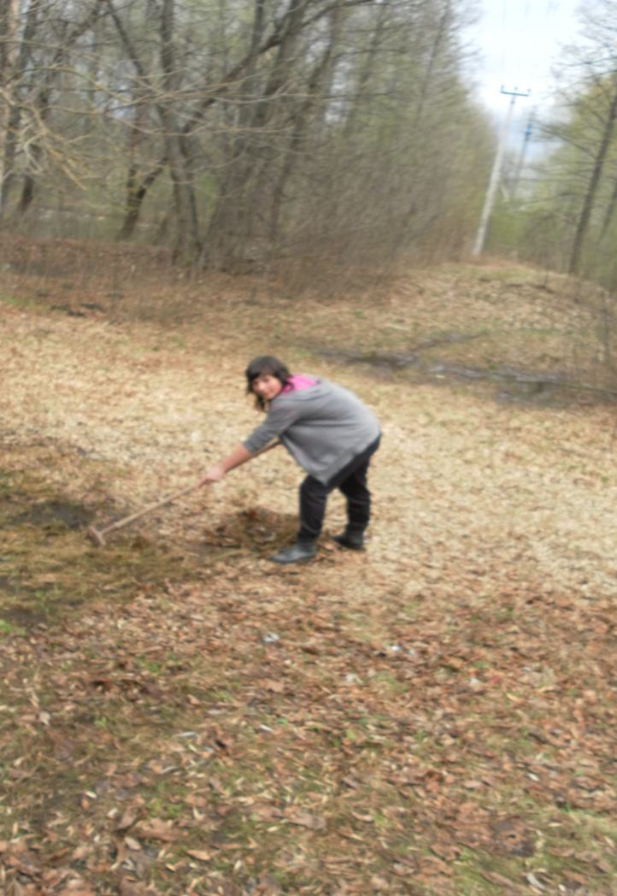
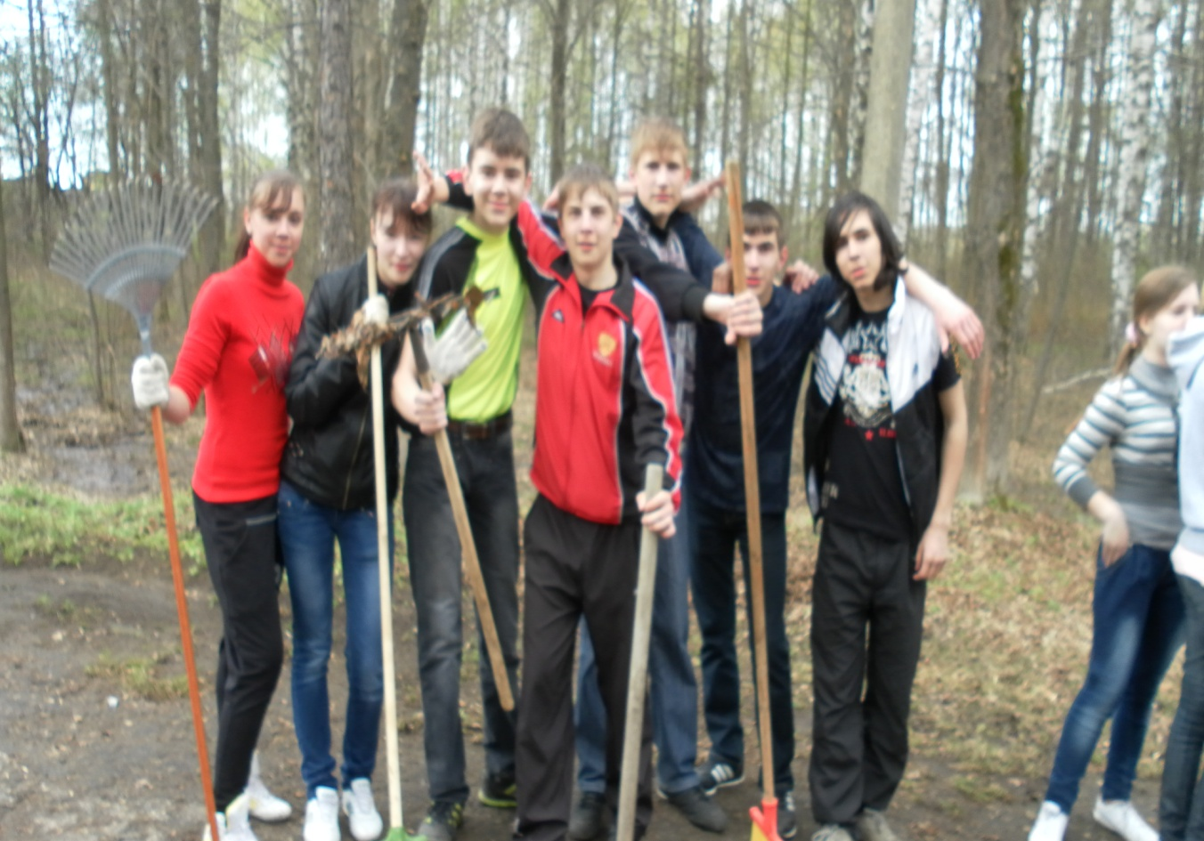

Slide 10
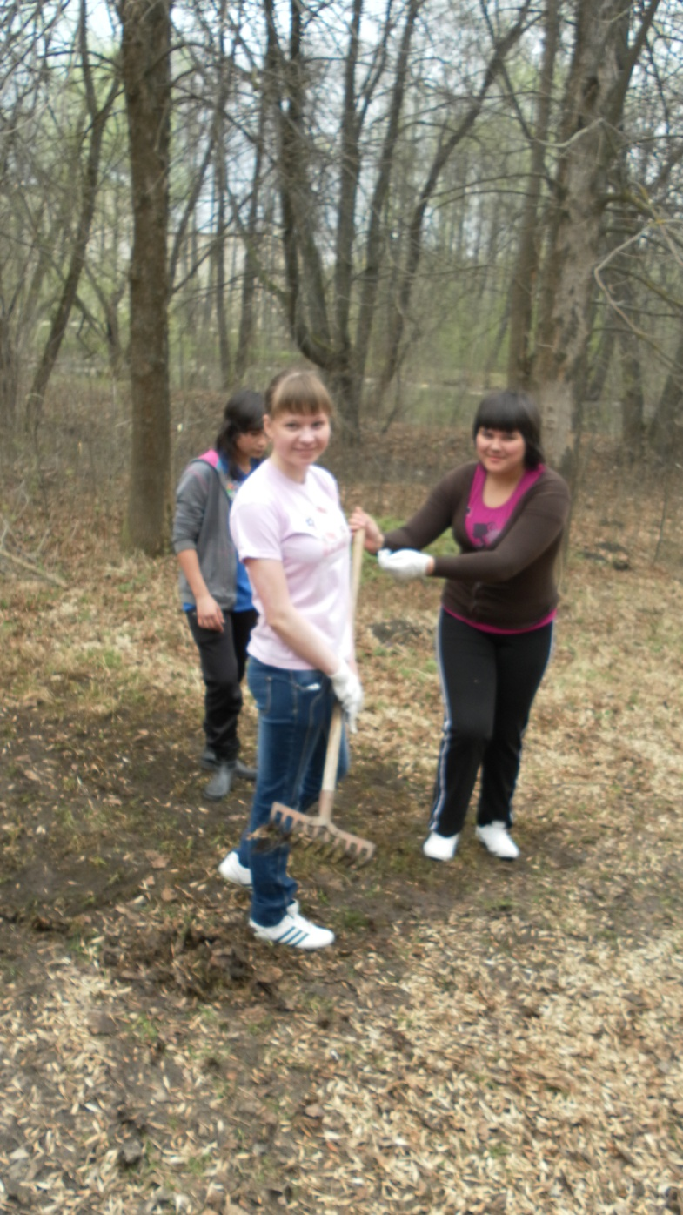

Slide 12
Спасибо за внимание!!!

